Slide 1
数据库管理系统 DBMS项目介绍
第12组

Slide 2
系统功能简介：
基于表的操作 创建表，删除表，修改表，查询表
基于数据的操作 插入数据，删除数据，修改数据，查询数据
基于SQL语句的操作
数据定义语言（DDL） 定义表，删除表，修改表
数据操纵语言（DML） 插入数据，删除数据，修改数据，查询数据(单表/多表)

Slide 3
系统操作技术：
基于C++语言实现，调用DOS全屏函数
运用Code::Blocks 20.03作为编译工具
数据库内容进行多文件存储，条理清晰
独立函数实现独立功能，互不干扰

Slide 4
定义部分结构体：
// 1.数据表
typedef struct
{
int re_num; //记录的个数
int pro_num; //属性个数
int key_no; //规定关键字是第几个属性,使用的是下标从0开始
//int pro_len[MAX_PRONUM]; //属性长度
char key[MAX_PROLEN]; //定义关键字,关键字也是一个属性
char tname[MAX_TNAME]; //表名
char proname[MAX_PRONUM][MAX_PROLEN]; //属性的名字
char protype[MAX_PRONUM]; //属性的类型
char record[MAX_RECNUM][MAX_PRONUM][MAX_PROLEN]; //三维表,保存的内容是记录的值
}table;

Slide 5
定义部分结构体：
// 2.视图
typedef struct
{
char proname[MAX_PRONUM][MAX_PROLEN]; //可见的属性
int prono[MAX_PRONUM]; //可见属性的下标
char tname[MAX_TNAME]; //对应的表名
char vname[MAX_TNAME]; //视图名
int pro_num;
}view; //视图，该试图对应一个表，一个表可以对应多个视图

Slide 6
定义部分结构体：
// 3.索引
typedef struct
{
char iname[MAX_TNAME];
//一个索引对应一个表
int key_num;
char key[MAX_RECNUM][MAX_PROLEN];
}index;
// 4.用户
typedef struct
{
char username[MAX_USERLEN];
char pwd[MAX_PWDLEN];
int revoke;
//0是glz，1是nb
}user;

Slide 7
分工情况
刘子言 ：
负责数据库表结构的创建及修改：
在实验要求1的基础上，对数据库文件内容进行读写，主要实现了表的创建、表的删除、表项信息查询、表属性更改等功能；
表项信息查询 分为两个子功能：查询所有表信息、输入表名查询单个表信息；
表属性更改 分为五个子功能：修改表名、修改字段、新增字段、删除字段、重选主键。

Slide 8
数据库表结构的创建及修改 实现思路：
相关函数：
· void tablecreate()
-- 表的创建
· void tabledrop()
-- 表的删除
· void tablechange()
-- 表属性更改
· void outputts()
-- 表项信息查询
根据输入的数字判定所选功能，进入相关操作界面；
判断该用户是否具有利用此功能操作此表的权限；
若用户选择的功能为增删改（非读取/查询）操作，则在操作前会先对该表上锁，避免数据丢失等问题；
利用多重for循环和if语句找到需要操作的表以及表中某字段；
从.db文件中读取该表原有的信息，包括表名、属性个数、主键、各属性项信息等；
根据界面文字提示依次输入相关内容，实现对应功能，并更新.db文件中的相关信息(若为查询操作直接显示即可)；

Slide 9
分工情况
崔艺耀 & 王颖卓 ：
负责数据定义语言DDL的实现，包含：
创建表（create table）、删除表（drop table）、修改表（alter table）
其中修改表（alter table）分为三个子功能：
alter table 表名 add 字段名称 字段类型
alter table 表名 alter 字段名称 新字段名称 新字段类型
alter table 表名 drop 字段名称

Slide 10
数据定义语言DDL的实现思路：
根据输入数字判定所选功能，进入相关操作界面；
判断该用户是否具有利用此功能操作此表的权限；
如非读取(查询)操作，先对此表上锁；
利用空格对输入的SQL语句进行分割；
读取对表的操作和具体的操作对象；
利用if语句实现对应操作，更新.db文件内的相关信息；
最后将上述操作写入日志文件log.txt。

Slide 11
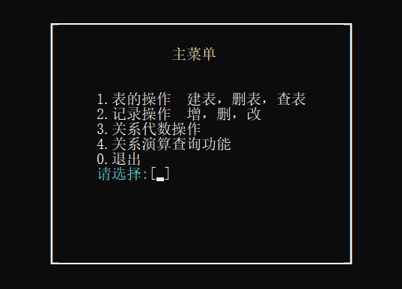
系统目前进度
已完成部分
未完成部分

Slide 12
恳请老师指正
第12组

